Slide 1
Единство творчества и души: родительское участие в нравственном воспитании обучающихся детского объединения «Театр народной песни «Отрадушка»
Пушкина Екатерина Евгеньевна
педагог дополнительного образования СП ГБОУ СОШ № 6
г.о. Отрадный
Центр Дополнительного Образования Детей

Slide 2
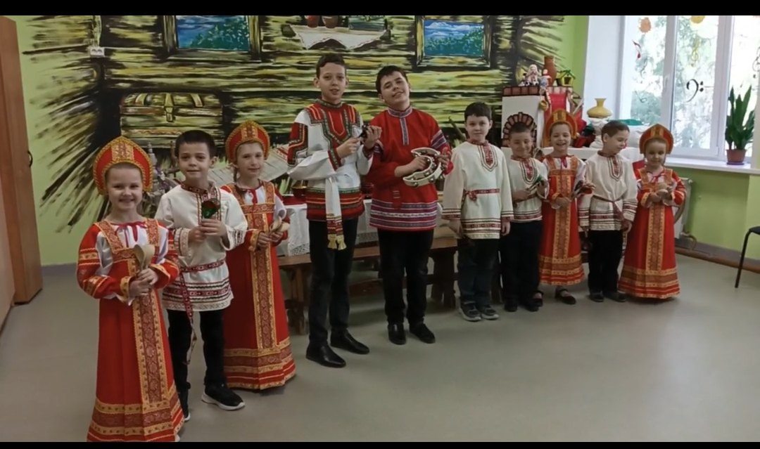
Взаимодействие с родителями как основа нравственного воспитания
В основе моей работы с родителями лежит убеждение, что нравственные ценности формируются в гармоничном союзе семьи и творческого коллектива. Родители – не просто зрители, а активные участники образовательного процесса.

Slide 3
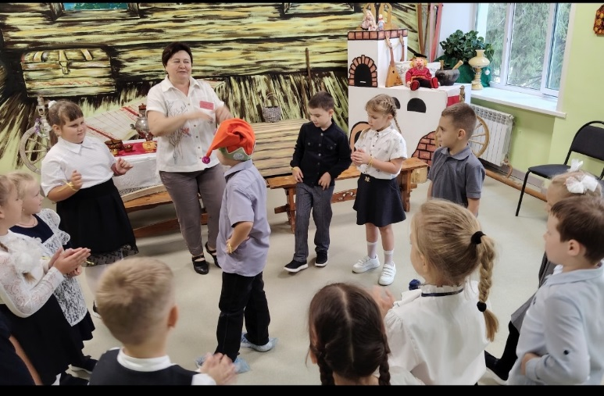
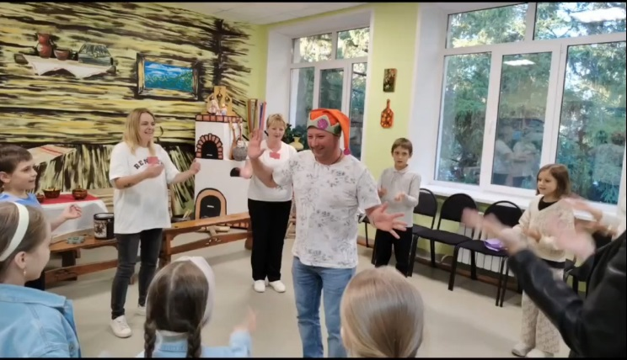
Формы взаимодействия с родителями обучающихся
совместные репетиции
мастер-классы по народному творчеству
тематические вечера, посвященные русским традициям и обычаям
родители помогают в создании костюмов и декораций, делятся своими знаниями и опытом, поддерживают детей в их творческих начинаниях

Slide 4
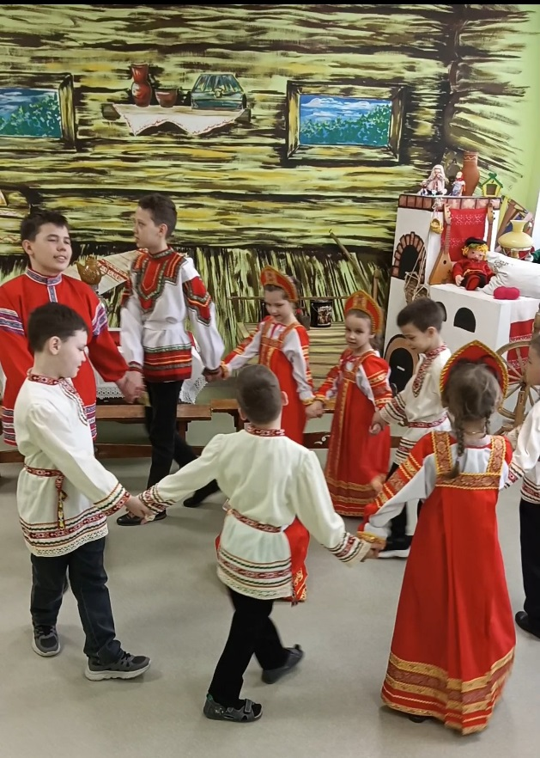
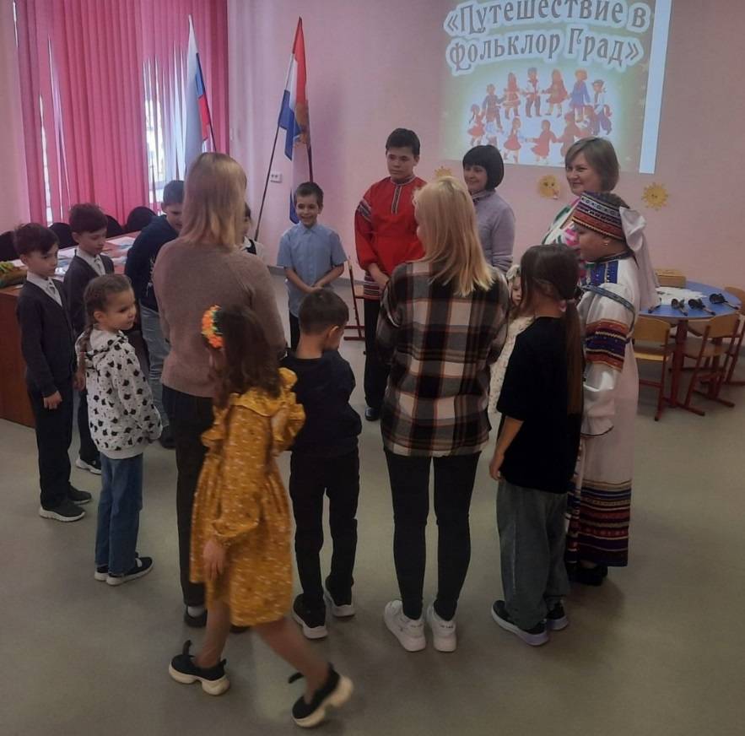
Объединение «Театр народной песни «Отрадушка»
Так как наш коллектив песенный, то особое внимание уделяется народной песне как источнику нравственных идеалов. Через изучение текстов, мелодий, традиционного костюма дети приобщаются к культурному наследию, учатся уважать историю своего народа. Родители также вовлекаются в этот процесс, вместе с детьми разучивают песни, изучают традиции.

Slide 5
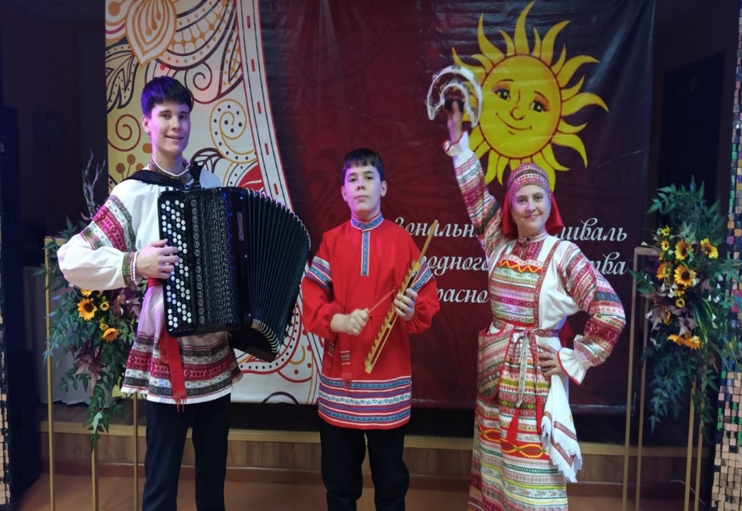
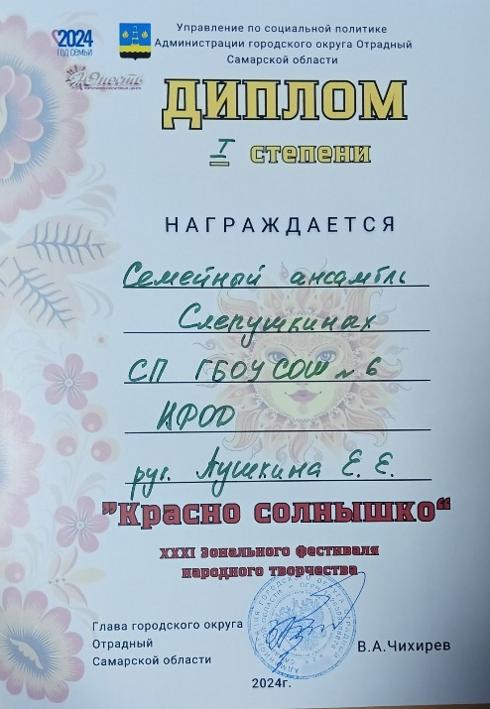
Результат такого взаимодействия
* укрепление семейных связей
*формирование у детей чувства гордости за свою культуру
* развитие нравственных качеств: доброты, милосердия, уважения к старшим.

Slide 6
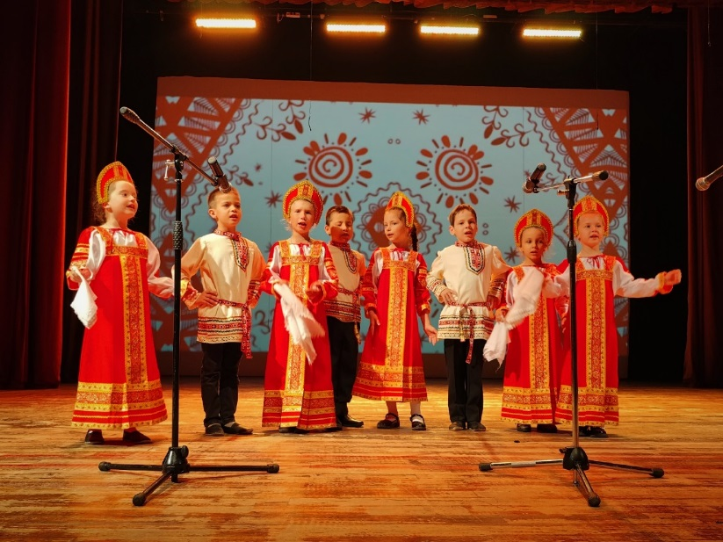
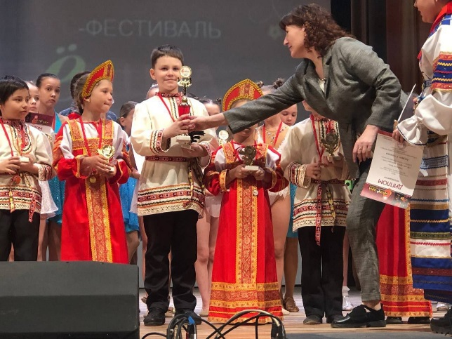
Организация совместных концертов
Большое значение имеет организация совместных концертов и выступлений, где дети и родители выступают на одной сцене. Это не только дарит незабываемые эмоции, но и способствует развитию творческих способностей, уверенности в себе, умению работать в команде. Родители видят результаты своего труда, гордятся достижениями детей, а дети чувствуют поддержку и вдохновение.

Slide 7
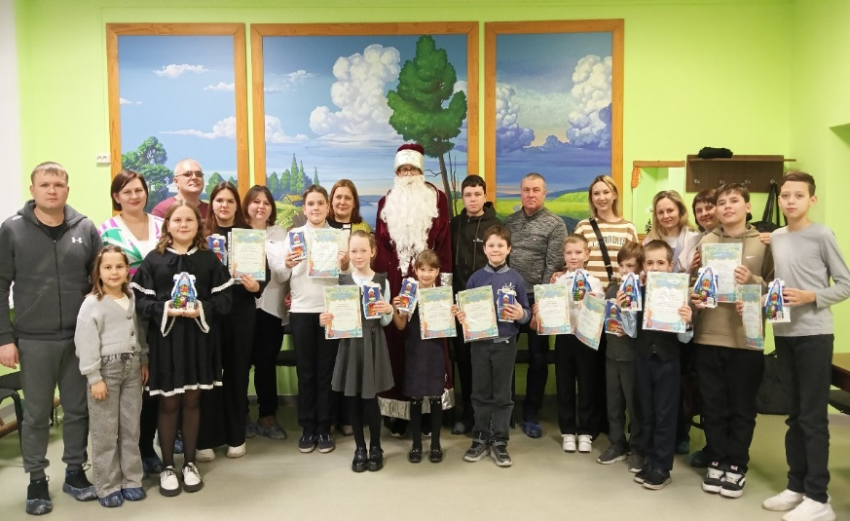
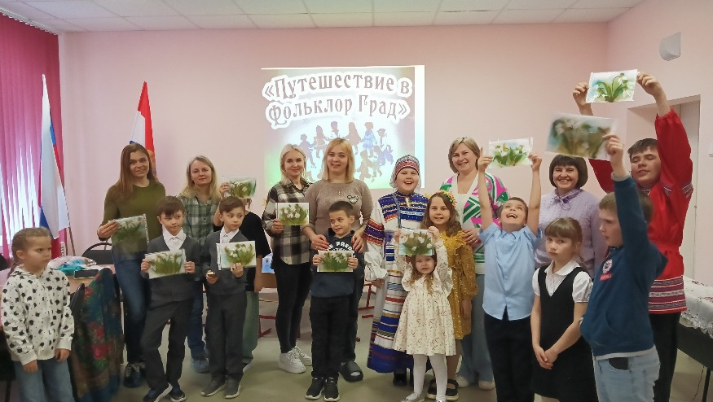
О роли родителей в организации тематических праздников и народных гуляний
Они помогают в подготовке костюмов, декораций, угощений, делятся рецептами традиционных блюд. Эти мероприятия не только знакомят детей с народными традициями, но и сплачивают коллектив, создают атмосферу радости и единства. Участие родителей в таких мероприятиях – это отличная возможность проявить свои творческие способности, поделиться знаниями и умениями, передать детям любовь к народной культуре.

Slide 8
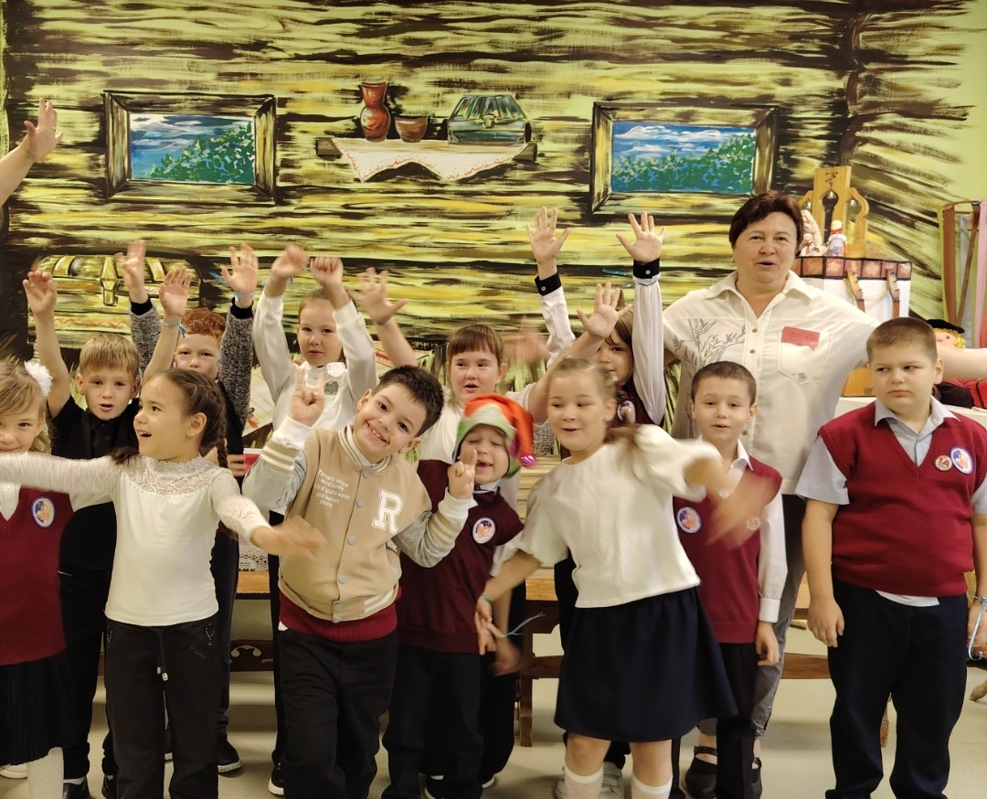
О роли семьи в формировании ценностей
Необходимо помнить о роли семьи в формировании ценностей и жизненных ориентиров ребенка. Знакомство с историей своей семьи, традициями, культурой предков помогает детям почувствовать связь поколений, осознать свою принадлежность к определенной общности. Организация совместных мероприятий, посвященных семейным праздникам, традициям, увлечениям, способствует укреплению семейных уз, созданию атмосферы любви и взаимопонимания.

Slide 9
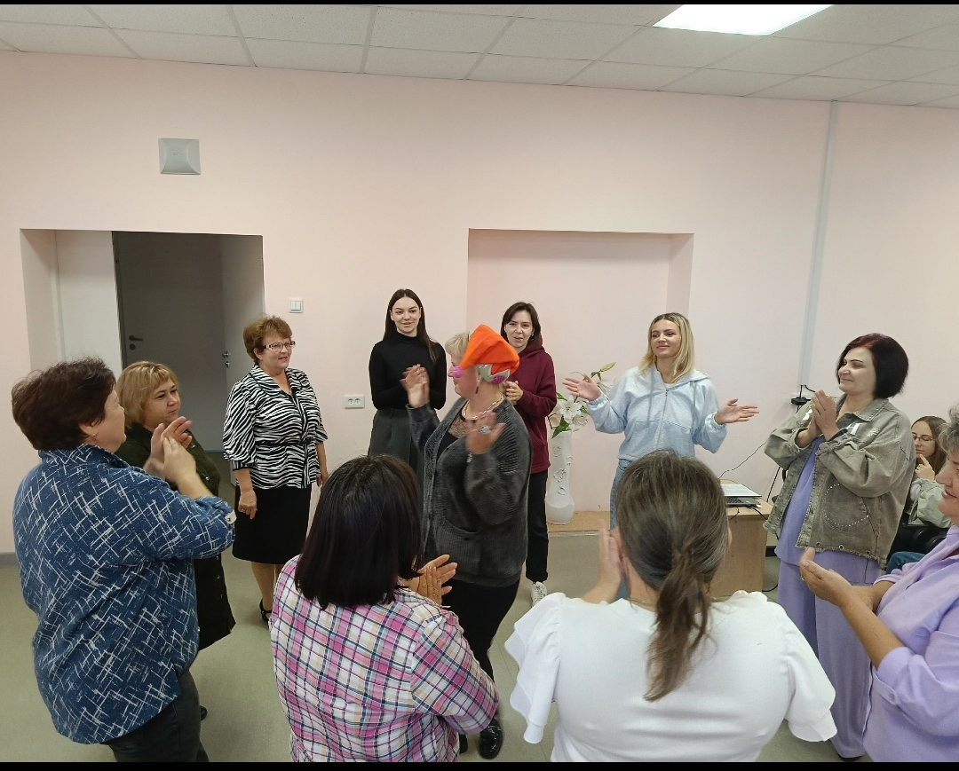
Родители и педагог – это союзники в воспитании ребенка
Не следует забывать и о важности индивидуального подхода к каждому родителю. У каждого из них свой жизненный опыт, образование, взгляды на воспитание. Я стараюсь учитывать эти особенности, проявлять гибкость и тактичность в общении с родителями, находить индивидуальные способы взаимодействия. Важно помнить, что родители и педагог – это союзники в воспитании ребенка, и только вместе они могут добиться максимальных результатов.

Slide 10
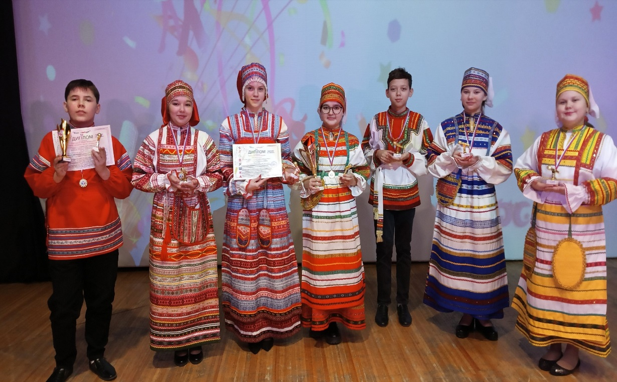
Вывод
Мы убеждены, что в основе нравственного воспитания лежит личный пример родителей. Если родители сами проявляют интерес к народной культуре, участвуют в творческой жизни коллектива, то и дети с большей готовностью перенимают эти ценности. Только в тесном сотрудничестве мы сможем воспитать духовно богатую, нравственно здоровую личность, способную внести свой вклад в развитие общества.

Slide 11
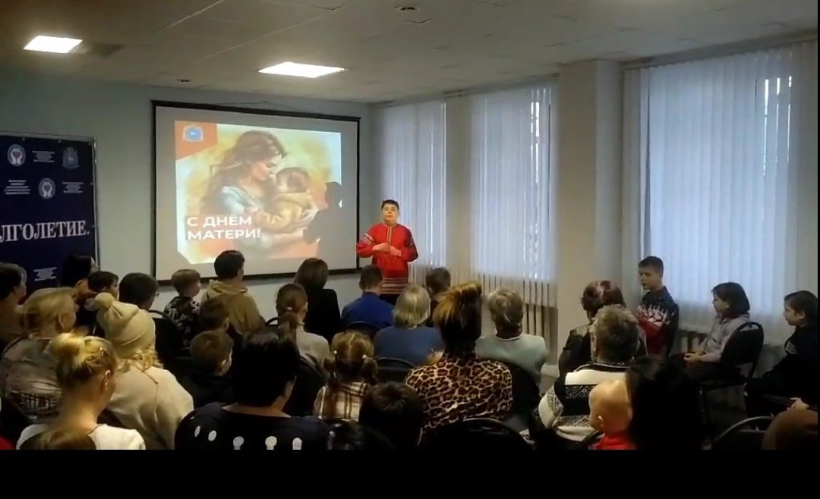
Заключение
В заключение хочу отметить, что сотрудничество с родителями – это не просто дополнение к образовательному и воспитательному процессам, а неотъемлемая его часть. Только вместе мы сможем воспитать поколение, которое будет бережно хранить и передавать традиции народной культуры, ценить нравственные идеалы и строить будущее на основе добра и справедливости.

Slide 12
СПАСИБО ЗА ВНИМАНИЕ

